Slide 1
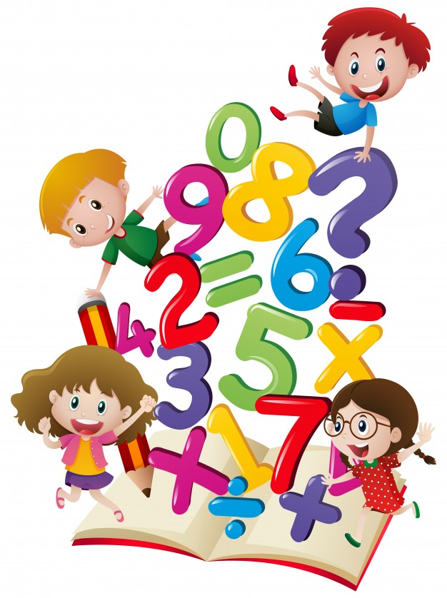
NÚMEROS HASTA MILLÓN OBJETIVO:: Representar y describir números de naturales hasta CMi , identificando valor posicional, descomponiendo en forma estándar y expandida. ACTITUD: Demostrar una actitud de esfuerzo y perseverancia.
PROFESORA: Verónica Alvarez Bravo
MATEMATICA 5° A B C

Slide 2
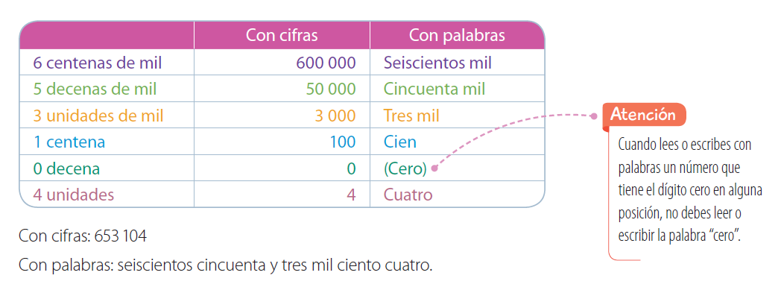
VAMOS A RECORDAR LO APRENDIDO EN LAS GUÍAS ANTERIORES

Slide 3
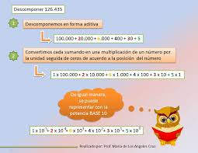

Slide 4
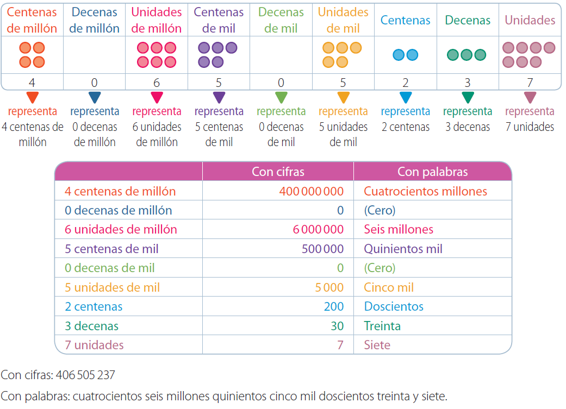

Slide 5
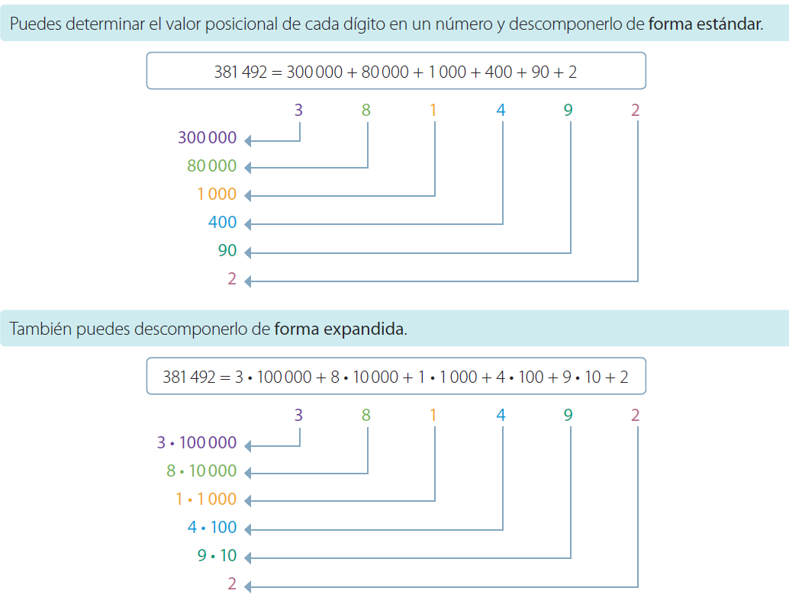

Slide 6
¿CÓMO RESPONDISTE LA PREGUNTA AL DESAFÍO PLANTEADO
EN LA GUÍA?
Es un número de 7 cifras. El valor posicional del dígito 7 es 700, el del dígito 3 es 3 y el dígito 6 representa 60.000. El dígito mayor está en la posición de las unidades de millón y el dígito 5 está en las de unidades de mil. El dígito 1está al lado del dígito ubicado en la posición de las unidades de millón y el dígito 8 representa 8 decenas.
4.165.783
700.645.381
9.165.783

Slide 7
¡EXCELENTE!

